Slide 1
Pensamento francês

Slide 2
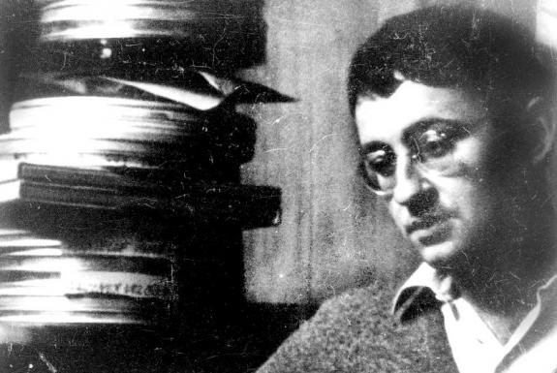
Guy Debord
Guy Debord foi um escritor francês.
Um dos pensadores da Internacional Situacionista e da Internacional Letrista
Seus textos foram a base das manifestações do Maio de 68.
A Sociedade do Espetáculo é o trabalho mais conhecido de Guy Debord.

Slide 3
A sociedade como espetáculo
A Sociedade do Espetáculo é o trabalho mais conhecido de Guy Debord. Em termos gerais, as teorias de Debord atribuem a debilidade espiritual, tanto das esferas públicas quanto da privada, a forças econômicas que dominaram a Europa após a modernização decorrente do final da segunda grande guerra.
Ele faz a crítica, como duas faces da mesma problemática, tanto ao espetáculo de mercado do ocidente capitalista (o espetacular difuso) quanto o espetáculo de estado do bloco socialista (o espetacular concentrado).

Slide 4
A sociedade do espetáculo não é o espetáculo em si, mas as relações entre os homens mediadas pelas imagens
Tudo o que era diretamente vivido afastou-se numa representação
As imagens saíram do mundo mas geraram um mundo próprio que passou a ser a realidade
Lá onde as imagens se tornam real, o real se torna imagem irreal
O que une os espectadores é seu próprio isolamento

Slide 5
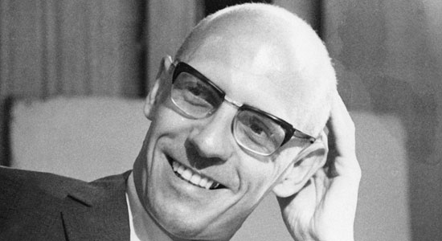
Michel Foucault
Michel Foucault 15 de outubro de 1926 — Paris, 25 de junho de 1984 foi um importante filósofo e professor da cátedra de História dos Sistemas de Pensamento no Collège de France de 1970 a 1984.
Todo o seu trabalho foi desenvolvido com base num método que chamou de arqueologia do saber filosófico, com utilização da análise do discurso.
Seu trabalho também se concentrou sobre a relação entre poder e governamentalidade, e das práticas de subjetivação. Foucault morreu de aids em 1984.

Slide 6
História da loucura
Sua tese de doutoramento, descreve a evolução histórica da loucura na sociedade ocidental
Ele analisa a loucura a partir de uma metodologia estruturalista, ou seja, de que uma palavra se estabelece num jogo de diferença em relação a outra louco-são
Mostra ao longo do tempo como houve variações nesta relação – pessoas que cobravam juros maiores de 1% eram internadas como loucas na França do século XIX rsrs...

Slide 7
As palavras e as coisas
Seu livro mais popular “vendeu como pão”
Também estruturalista, estuda a relação entre as palavras e as coisas em três campos científicos – Economia, Biologia e Teoria da Linguagem
Conclui demonstrando que houve três tipos de episteme (modos de produção de ciência) historicamente distintas – arcaica, clássica e moderna
O auge do período é Arqueologia do Saber, onde problematiza a relação entre saber e poder

Slide 8
Vigiar e Punir
Em seu livro de 1975, rompe com o estruturalismo, ao perceber que as relações entre palavras e coisas não é o foco do poder, mas somente sem reflexo.
Volta-se então para o estudo de lugares de exercício de poder real, como o sistema prisional
Percebe que os instrumentos de poder contra o corpo se aprimoram – da punição física da tortura, para a punição da prisão e, por fim, por meio da criação de dispositivos de vigilância

Slide 9
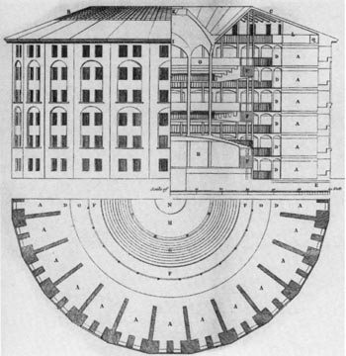
O panóptico
Prédio construído para vigilância “perfeita” de todas as ações de um preso por um único vigilante:
Big Brother

Slide 10
História da sexualidade
Volta-se para o estudo dos mecanismos de controle do corpo e percebe que o discurso sobre a força da repressão moral é um discurso que reforça a moral como dispositivo
No primeiro livro da História da Sexualidade, critica a noção de repressão e demonstra sua fragilidade estruturalista. Propõe encontrar o corpo em si como objeto de estudo.
A partir do segundo livro, volta atrás ao perceber a impossibilidade desse objeto de estudo num tempo passado. Volta-se para uma análise do discurso sobre a sexualidade nas distintas épocas históricas

